Slide 1
第二章 数字系统
理解数字系统的概念
分清非位置化和位置化数字系统
描述十进制、二进制、八进制、十六进制系统
十进制、二进制、八进制、十六进制之间相互转换

Slide 2
2.1 数字系统
数字系统：
数码系统
如何使用独特的符号来表示一个数字
同一个数字，在不同的数字系统中的表示方法不同
分类
位置化系统
十进制、二进制、八进制、十六进制系统
非位置化系统
罗马数字，了解即可

Slide 3
2.1 位置化数字系统
特点：
数字中符号所占据的位置决定了其表示的值
N= ±(R_{K-1…}R₂R₁R₀.R₋₁R₋₂…R_{-m})
=±R_{K-1}xb^{k-1}… +R₁xb¹+R₀xb⁰+R₋₁xb⁻¹+R₋₂ xb⁻¹ …+R_{-m} xb^{-m}
R是符号集中的符号
b 是基数（底）
数的表示：
i为权权值
整数部分权值为正，小数部分权值为负
k-1
N = ∑ R_{i} b^{i}
i= -m

Slide 4
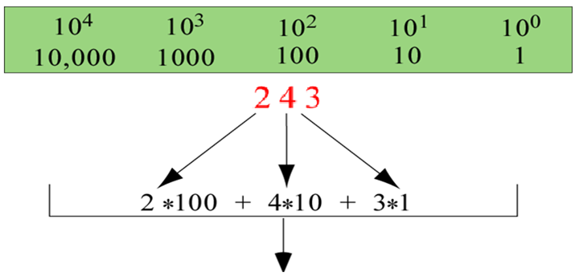
例：十进制系统
243=2×10²+4 × 10¹+3 × 10⁰
10 是基数（底）
位置是其权值
2，3，4 是十进制系统中的符号

Slide 5
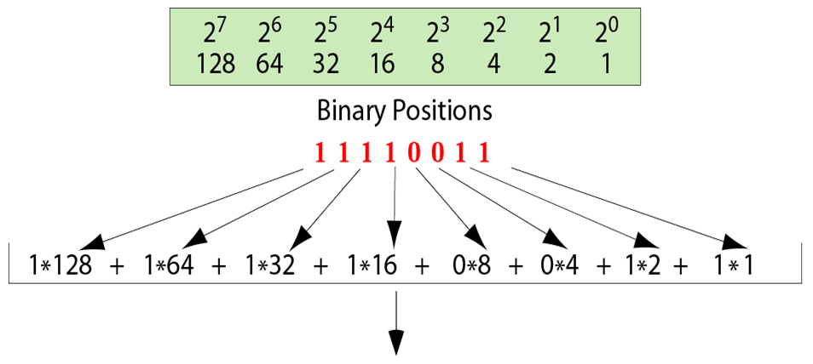
二进制系统
(11110011)₂=1×2⁷+1 ×2⁶+1 × 2⁵ + 1×2⁴+1 ×2¹+1 × 2⁰

Slide 6
4种位置化数字系统
系统 | 英文表示 | 底 | 符号集 | 示例
二进制 | B （Binary） | 2 | 0,1 | 110B
八进制 | Q （Ooctal） | 8 | 0,1,2,3,4,5,6,7 | 110Q
十进制 | D （Decimal） | 10 | 0,1,2,3,4,5,6,7,8,9 | 110D
十六进制 | H (Hexadecimal） | 16 | 0,1,2,3,4,5,6,7， 8,9, A, B,C,D,E,F | 110H

Slide 7
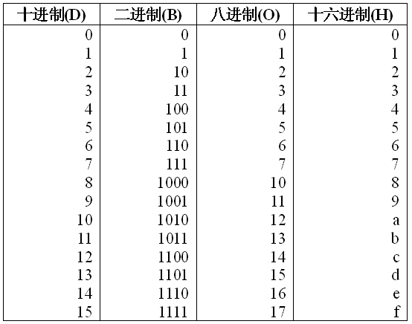
4种位置化数字系统
数符
基数10
基数2
基数8
基数16

Slide 8
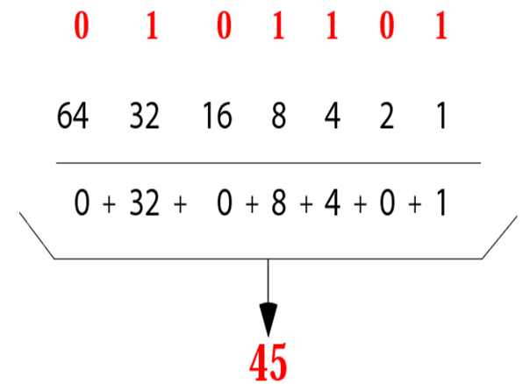
进制转换: B—> D
例1：将二进制数0101101转换为十进数
二进制数
权 值
计算结果
十进制数

Slide 9
进制转换: B—> D
例2：将二进制数10011 转换为十进数
二进数制 1 0 0 1 1 权 值 16 8 4 2 1
-------- ----------------------------- 16 + 0 + 0 + 2 + 1 十进制 19
结果：10011B =19

Slide 10
进制转换: B—> D
例3：把二进制数 1001.101 转换成十进制数.
解：
1001 . 101B
=1×2³+0×2²+0×2¹+1×2⁰
+1×2⁻¹ +0×2⁻²+1×2⁻³
=8+1+0.5+0.125
=9.625

Slide 11
进制转换：D—>B, Q, H
分别转换
整数部分：整数部分除以底,直至余数小于底
小数部分：小数部分乘以底,直至达到精度
以D—>B为例讲解
D—>Q, D—>H原理相同
例： 将47.625转换为二进制数

Slide 12
进制转换：D—>B
47
0.625
2
1
x 2
23
1
2
11
1
1. 250
2
1
x 2
2
5
2
2
0
0. 500
x 2
2
1
1
0
1. 00
Result: 47D=101111B
Result: 0.625D=0.101B
结果： 47.625=101111.101B

Slide 13
十进制数小数转换二进制
0.313
十进制数转换成二进制数到小数部分乘到什么程度结束？
理论上都是要乘到没有小数为止。 但是由于计算精度的限制，或者粗略计算时，满足所要求的精度就可以了。
x 2
0. 626
x 2
1. 252
x 2
0. 504
x 2
1. 008
x 2
0. 016
0.313D=0.0101B

Slide 14
进制转换：D—>B的整数转换
原理：
 | 2⁷ | 2⁶ | 2⁵ | 2⁴ |  | 2³ | 2² | 2¹ | 2⁰
 | 128 | 64 | 32 | 16 |  | 8 | 4 | 2 | 1
例：将35转换为二进制数
解： 35=32 + 2+1
35=100011B
熟记
2¹⁰ = 1024
2¹⁶ = 65536

Slide 15
进制转换: B, Q, H —> D
数的转换: 按位展开求和.
整数部分权为正, 小数部分权为负
k-1
N = ∑ R_{i} b^{i}
i= -m
例：110.110B， 110.110Q, 110.110H
转换为十进数
解：
110.110B=1x2²+1X2¹+0x2⁰+1x2⁻¹+1X2⁻²+0x2⁻³=6.75
110.110Q=1x8²+1X8¹+0x8⁰+1x8⁻¹+1X8⁻²+0x8⁻³=72.14
110.110H=1x16²+1X16¹+1x16⁻¹+1X16⁻²=272.078

Slide 16
实际演练
100D=? B
62＝？B
试计算 : 168.375D=? B
技巧:
(1111 1111)B=? D
(1111 1101)B= ? D
(1001 0001)B= ? D

Slide 17
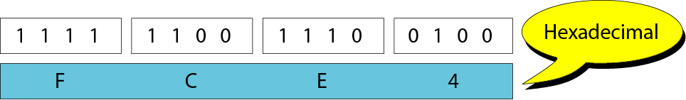
进制转换：B<—>H
二进制 | 十六进制 | 二进制 | 十六进制
0000 | 0 | 1000 | 8
0001 | 1 | 1001 | 9
0010 | 2 | 1010 | A
0011 | 3 | 1011 | B
0100 | 4 | 1100 | C
0101 | 5 | 1101 | D
0110 | 6 | 1110 | E
0111 | 7 | 1111 | F

Slide 18
进制转换：B<—>H
例1：将二进制数1100 1110 0010 转换为十六进制.
解：
1100 1110 0010 B= CE2H.
C E 2

Slide 19
进制转换：B<—>H 整数转换
例2：将二进制数 0011100010 转换为十六进制.
解：
从右向左，每4位一组，不够4位时，左边补0
00 00 1110 0010 B = 0E2H
0 E 2

Slide 20
进制转换：B<—>H 整数转换
例3：将十六进制 24CH转换为二进制数.
解：
将每一位十六进制数按顺序转换为相应的二进制数即可。
2 4 C H=0010 0100 1100B
=10 0100 1100B

Slide 21
进制转换：B<—>H 实数转换
例1：将二进制 11000011.10101转换为十六进制数.
解：
1100 0011. 1010 1000
C 3. A 8
1100 0011. 1010 1B=C3.A8H
补0原则：补0后不改变原数值的大小
整数部分：从右向左，4位一组，不够4位时左边补0
小数部分：从左向右，4位一组，不够4位时右边补0

Slide 22
进制转换：B<—>H 实数转换
例2：将十六进制 8B.C4H 转换为二进制数
解：
8 B . C 4
1000 1011 . 1100 0100
8B.C4H ＝ 10001011.110001B

Slide 23
实练
熟记:
(FF)H=? D=?B
(FFFF)H=? D= ?B
练习:
B09H = ? B
85C.EB2H =? B
101101100.010101B=?H

Slide 24
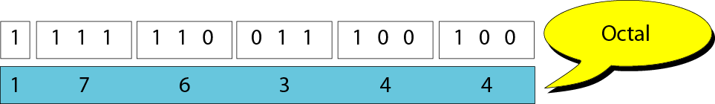
进制转换：B<—>Q
二进制 | 八进制 | 二进制 | 八进制
000 | 0 | 100 | 4
001 | 1 | 101 | 5
010 | 2 | 110 | 6
011 | 3 | 111 | 7

Slide 25
进制转换：B<—>Q 整数转换
例1：将二进制 1 0111 0010转换为八进制数
Solution
从右向左，每3位一组，不够3位时，左边补0
101 110 010 B = 562Q
5 6 2

Slide 26
进制转换：B<—>Q 整数转换
例2：将八进制 24Q转换为进二制数
解：
每位8进制数，按顺序写出其二进制数即可
2 4 Q= 010 100 B =10100B

Slide 27
进制转换：B<—>Q 实数转换
例1：将二进制11110100.1110111 转换为八进制数
解：
补0原则：补0后不改变原数值的大小
以小数点为界，整数部分左边补0，小数部分右边补0
011 110 100 . 111 011 1 00
3 6 4 . 7 3 4
11110100.1110111B= 364.734Q

Slide 28
进制转换：B<—>Q 实数转换
例2：将八进制351.65Q转换为二进制数
解：
3 5 1. 6 5
011 101 001. 110 101
351.65Q＝ 11 101 001.110 101B

Slide 29
实 练
1. 312 = ? H= ? B= ? Q
2. C3H= ? Q = ? D
3. A5C.EB2H= ? Q
4. 163.65Q= ? H = ? D
5. 011010011.1001B=? Q= ?H
=138H =100111000B =470Q
=303Q =195
=5134.7262Q
=73.D4H =115.83
=323.44Q= D3.9H

